Slide 1
CodeIgniter
Parte I: estático

Slide 2
CodeIgniter
Framework: una librería que proporciona un entorno de trabajo para un lenguaje de programación.
Es decir, clases y funciones que puedes emplear directamente.
Página web: https://www.codeigniter.com o
https://codeigniter.es/ (CASTELLANO)
Wiki: https://github.com/bcit-ci/CodeIgniter/wiki

Slide 3
Arquitectura MVC
Utiliza arquitectura MVC: Modelo-Vista-Controlador.
Esto separa las funciones del código en tres “tipos” de ficheros.

Slide 4
Controlador
Un controlador es una clase que permite delegar trabajo.
A un controlador puede accederse con una url:
http://example.com/[controller-class]/[controller-method]/[arguments]/

Slide 5
Ejemplo de Controlador
<?php
class Welcome extends CI_Controller {
public function index() {
$this->load->view('mi_vista');
}
}
?>

Slide 6
Clase CI_Controller
class CI_Controller {
var $config; var $db;
var $email; var $form_validation;
var $input; var $load;
var $router; var $session;
var $table; var $unit;
var $uri; var $pagination;
var $facebook;
private static $instance;

Slide 7
Clase CI_Controller métodos
public function __construct() {
self::$instance =& $this;
foreach (is_loaded() as $var => $class) {
$this->$var =& load_class($class);
}
$this->load =& load_class('Loader', 'core');
$this->load->initialize();
log_message('debug', "Controller Class Initialized");
}
public static function &get_instance() {
return self::$instance;
}
} //Fin de la clase

Slide 8
Vista
Una vista es un template (esquema) de página web (o un fragmento de ella).

Slide 9
Ejemplo de Vista
Casi cualquier php con html.
<?php
defined('BASEPATH') OR exit('No direct script access allowed'); ?>
<!DOCTYPE html>
<html lang="en">
<head> … </head>
<body>
<div id="container">
…
</div>
</body>
</html>

Slide 10
Modelo
Representa las estructuras de datos.
Las consultas a la base de datos se deben colocar en un modelo, de forma que puedan reutilizarse después.
CodeIgniter incluye una capa de abstracción de la base de datos, Query Builder (https://www.codeigniter.com/userguide3/database/query_builder.html).
Esto permite crear aplicaciones independientes de la tecnología de BD.

Slide 11
Ejemplo de Modelo

Slide 12
Clase CI_Model
<?php if(!defined('BASEPATH')) exit('No direct script access allowed');
class CI_Model {
var $config; var $db;
var $email; var $form_validation;
var $input; var $load;
var $router; var $session;
var $table; var $unit;
var $uri; var $pagination; var $facebook;
function __construct() {
log_message('debug', "Model Class Initialized"); }
function __get($key) {
$CI =& get_instance();
return $CI->$key;
}
}

Slide 13
No sólo estos ficheros MVC
Helpers: agrupan funciones de una categoría en especial: URL Helpers, que ayudan a crear enlaces, Form Helpers que ayudan a crear formurios, Text Helpers que realizan varias rutinas de texto, Cookie Helpers crean y leen, File Helpers...
$this->load->helper('url');
$this->load->helper( array('helper1', 'helper2', 'helper3') );
https://www.codeigniter.com/userguide3/general/helpers.html

Slide 14
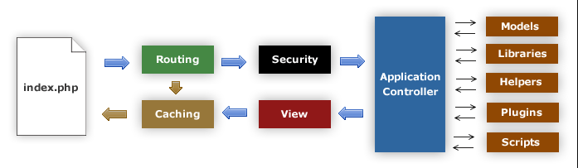
Diagrama de flujo en una aplicación

Slide 15
Flujo en una aplicación
index.php es el controlador “front” inicializando los recursos base necesarios para CodeIgniter.
El Router examina la petición HTTP y determina que hacer con ella.
Si el fichero está en cache, se envía al navegador.
Antes de cargar el controlador de la aplicación, la petición HTTP y los datos son filtrados por seguridad.
El Controller carga modelo, librerías, helpers, y cualquier otro recurso necesario para la petición.
La vista finalizada se procesa y envía al navegador.

Slide 16
Instalar CodeIgniter
Cuatro pasos: descargar, descomprimir y subir al servidor: index.php estará en root: xampp/htdocs/codeigniter
Abre el archivo application/config/config.php y coloca tu URL base http://localhost/codeigniter/
https://www.codeigniter.com/userguide3/installation/index.html

Slide 17
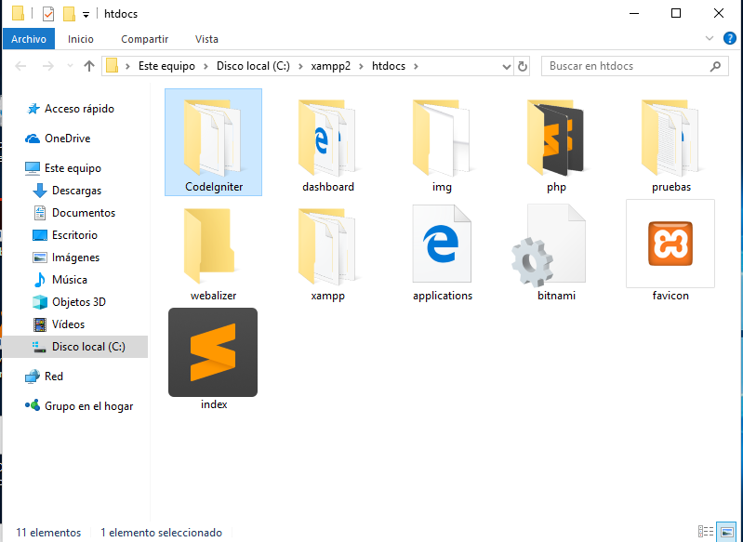
Mi carpeta root queda algo así:

Slide 18
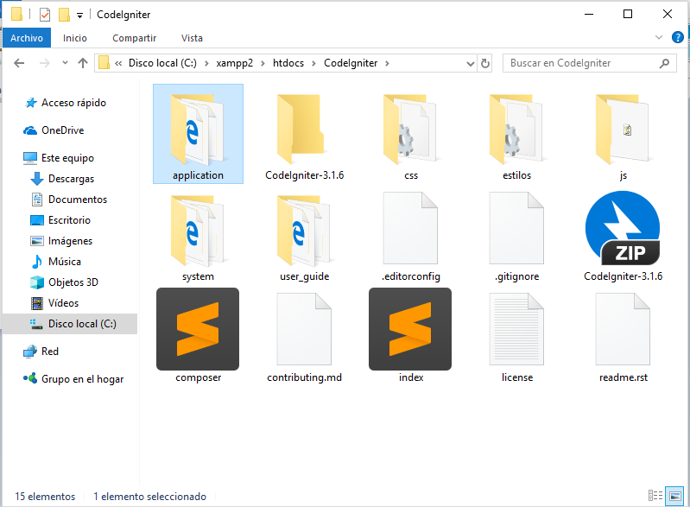
Y CodeIgniter:

Slide 19
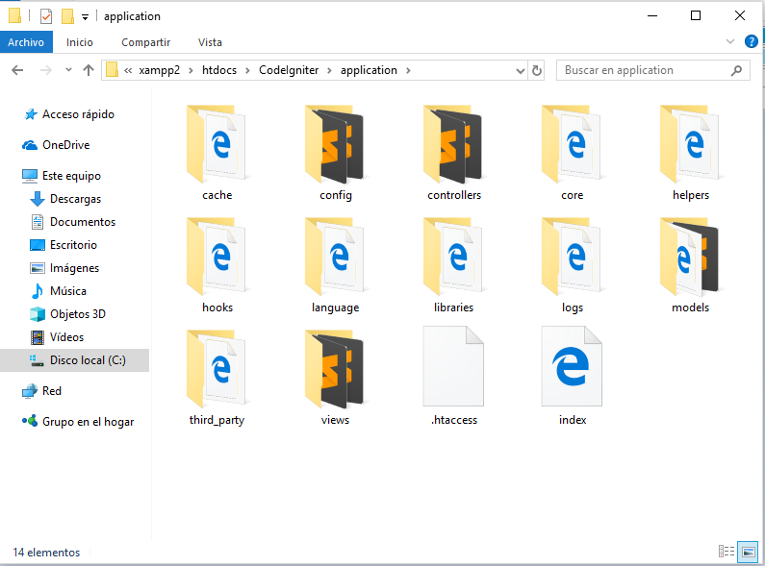
Trabajamos sobre todo en application:

Slide 20
Instalar CodeIgniter II
Configura tu base de datos en el fichero application/config/database.php.
$db['default'] = array(
'dsn' => '',
'hostname' => 'localhost',
'username' => '',
'password' => '',
'database' => '',
'dbdriver' => 'mysqli',
'dbprefix' => '', …
https://www.codeigniter.com/userguide3/installation/index.html

Slide 21
Instalar CodeIgniter III
Podemos tener en cuenta la seguridad y modificar la instalación para que los ficheros no sean accesibles.

Slide 22
Ejemplo: página estática
La forma más sencilla de crear una página es mediante un único controlador en el directorio controllers: C:\xampp\htdocs\CodeIgniter\application\controllers
Fichero blog.php.

Slide 23
Ejemplo: página estática
http://localhost/codeigniter/index.php/blog/
<?php
class Blog extends CI_Controller {
function index() {
echo 'Hello World!';
}
?>
Tarea: Cambiar el mensaje a “Adiós, mundo cruel”.

Slide 24
Ejemplo: página estática II
Las funciones dentro del fichero se interpretan como páginas.
http://localhost/codeigniter/index.php/blog/comments/
<?php
class Blog extends CI_Controller {
function index() {
echo 'Hello World!';
}
function comments() {
echo 'Mira esto!';
} ?>
Tarea: crea un función adios() que se despida.

Slide 25
Diagrama de flujo en una aplicación

Slide 26
Ejemplo: página estática III
Incluso los parámetros de las funciones se interpretan como páginas.
http://localhost/codeigniter/index.php/blog/multiplica3/3/4/
<?php
class Blog extends CI_Controller {
function index() {
echo 'Hello World!';
}
function multiplica3($p1, $p2) {
echo $p1 * $p2 * 3;
} ?>

Slide 27
Ejemplo: página estática IV
Pero continúan siendo funciones, se pueden llamar.
http://localhost/codeigniter/index.php/blog/multiplica/5/6/
<?php
class Blog extends CI_Controller {
function index() {
echo 'Hello World!';
}
function multiplica($p1, $p2) {
echo $p1 * $p2;
$this->index();
} ?>
Tarea: añade una función suma que sume dos parámetros.

Slide 28
Ejercicio 1: página estática
Crea un fichero llamado prueba.php en el cual habrá las siguientes funciones (páginas):
  Index: muestra un mensaje de bienvenida.
  Dividir: te muestra el resultado de dividir dos números pasados como parámetros. Te advierte si intentas dividir por cero.
  ParOImpar: dado un número pasado como parámetro, te dice si es par o impar.
  Azar: nos devuelve uno de estos nombres al azar: Tomás, Gustavo, María, Juan, Belén.

Slide 29
Ejemplo: página estática V
A veces no queremos que una función sea una página: hacemos que empiece por _ (barra horizontal baja).
<?php
class Blog extends CI_Controller {
function index() {
echo 'Hello World!';
}
function _meEscondo($p1, $p2) {
echo $p1 * $this->_invisible($p2);
}
?>

Slide 30
Ejemplo: página estática VI
Al ser una clase, una función invisible se llama con $this->_nombreFuncion().
<?php
class Blog extends CI_Controller {
function _invisible($p1) {
return 3*$p1;
}
function multiplica3($p1, $p2) {
echo $p1 * $this->_invisible($p2);
}?>

Slide 31
Ejercicio 2: página estática
Añade al fichero prueba.php la siguiente función “invisible”:
  _negativo($p): devuelve cero si el parámetro es un número negativo.
Convierte la función ParOImpar en una invisible y utilízala en otra función llamada comprobacion que acepte un único parámetro.

Slide 32
Ejemplo: página estática VII
¿Dónde ponemos el html? Podríamos ponerlo aquí directamente.
<?php
class Blog extends CI_Controller {
function index() {
echo '<h1>Hello World!</h1>';
} ?>
Pero rompe MVC: Modelo-Vista-Controlador.

Slide 33
¡NO LO ESTAMOS HACIENDO BIEN!

Slide 34
Ejemplo: página estática VIII
El html se pone en la carpeta view.
Y se carga desde el controlador.
<?php
defined('BASEPATH') OR exit('No direct script access allowed');
class Welcome extends CI_Controller {
public function index() {
$this->load->view('welcome_message');
}
} ?>

Slide 35
Ejemplo: página estática IX
Se carga el fichero welcome_message.php
<?php
defined('BASEPATH') OR exit('No direct script access allowed'); ?>
<!DOCTYPE html>
<html lang="en">
<head> … </head>
<body>
<div id="container">
<h1>Welcome … </div>
</body>
</html>

Slide 36
Ejercicio 3: página estática
Adapta la web formularioestatico.html para que nos funcione en CodeIgniter.

Slide 37
Ejemplo: página estática X
Añadiendo ficheros css y JavaScript.
Añade código a application/config/routes.php
$route['profiler'] = "Profiler_controller";
$route['profiler/disable'] = "Profiler_controller/disable"
Crea el fichero controllers/test.php https://www.tutorialspoint.com/codeigniter/codeigniter_adding_js_css.htm
<?php
class Test extends CI_Controller {
public function index() {
$this->load->helper('url');
$this->load->view('test'); } }
?>

Slide 38
Ejemplo: página estática X (b)
<!DOCTYPE html>
<html lang = "en">
<head>
<meta charset = "utf-8">
<title>CodeIgniter View Example</title>
<link rel = "stylesheet" type = "text/css"
href = "<?php echo base_url(); ?>css/style.css">
<script type = 'text/javascript' src = "<?php echo base_url(); ?>js/sample.js"></script>
</head>
<body>
<a href = 'javascript:test()'>Click Here</a> to execute the javascript function.
</body>
</html>

Slide 39
Ejemplo: página estática X (c)
Crea los ficheros en los directorios correspondientes.
css/style.css
body {
background:#000;
color:#FFF;
}
js/sample.js
function test() {
alert('test');
}
Tarea: complica el ejemplo con más html y css.

Slide 40
Ejercicio 4: página estática
Crea una página web de la ciudad de Castellón con css y JavaScript que muestre una barra de navegación, un carrusel con tres imágenes distintas de la ciudad y debajo una tabla con tres imágenes con textos explicativos (la Farola, la Madalena, el Ayuntamiento...). Cuando el ratón pase por encima de los textos, que aumente el tamaño de letra. Al hacer click sobre las imágenes de la tabla que se abra una nueva ventana con un enlace referente a esa página.

Slide 41
Ejercicio 5: página estática
Si recordáis, hace ya unos meses hicimos un juego de Ping-Pong con JavaScript. Adáptalo para que funcione con CodeIgniter (en el drive están las instrucciones originales y mi código, por si lo habéis perdido). No vale poner imágenes en el directorio views, habrá que crearles un directorio propio, como al css y al JavaScript.

Slide 42
Ejercicio 6: página estática
Si recordáis, hace ya unos meses hicimos un juego de localizar el perro escondido entre los gatos. Adáptalo para que funcione con CodeIgniter (en el drive están las instrucciones originales y mi código, por si lo habéis perdido). No vale poner imágenes en el directorio views, habrá que crearles un directorio propio, como al css y al JavaScript.

